Slide 1
Альфа Дата
Сервис обслуживания компьютеров

Slide 2
СОДЕРЖАНИЕ
Проблема
Решение
Деятельность компании
Структура компании
Основатель компании
Показатели эффективности
Как добраться

Slide 3
Проблема
Техника ломается довольно часто в самые неудобные моменты жизни.
Порой данные могут удаляться важные данные.
Не всегда получается восстановить в кратчайший срок.

Slide 4



Решение
Экономия времени
Быстрая и квалифицированная помощь
Низкая стоимость ремонта

Slide 5
Деятельность компании
Ремонт частных лиц
Обслуживание корпораций

Slide 6
Структура фирмы
Директор
Менеджер по продажам
Технический специалист
Администратор
Финансовый менеджер

Slide 7
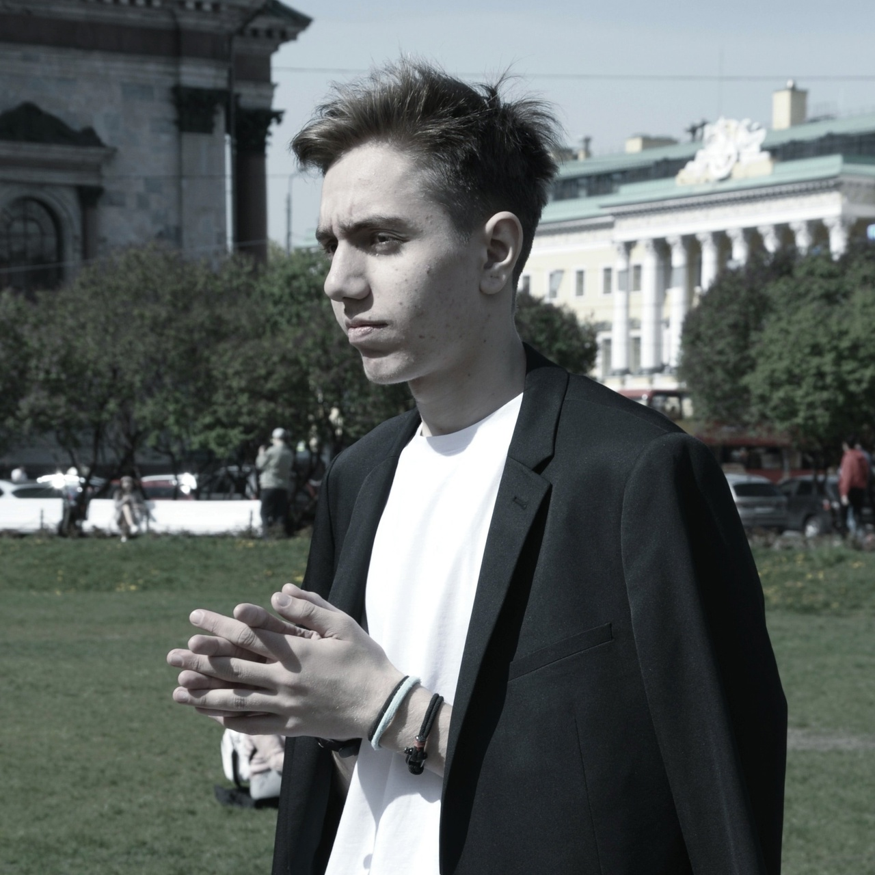
Основатель компании
Аннануров Даниил
Студент РГПУ им. Герцена «Информатика и вычислительная техника. Технологии разработки программного обеспечения.»

Slide 8
Показатели эффективности

Slide 9
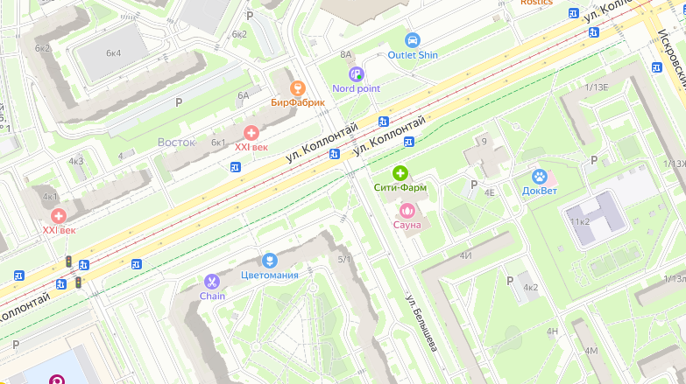


Как добраться
Адрес главного офиса:
Санкт-Петербург, ул. Коллонтай д6к1

Slide 10
Источники
https://www.google.com/maps/place/ул.+Коллонтай,+6+к1/@59.9157474,30.4478929,17z/data=!4m7!3m6!1s0x46962e3d71462b4b:0xe0a618b0fa55bc6f!4b1!8m2!3d59.9157485!4d30.4480298!16s%2Fg%2F11q2n7nm9r?entry=ttu&g_ep=EgoyMDI0MTIwMi4wIKXMDSoASAFQAw%3D%3D

Slide 11
Спасибо за внимание

